Slide 1
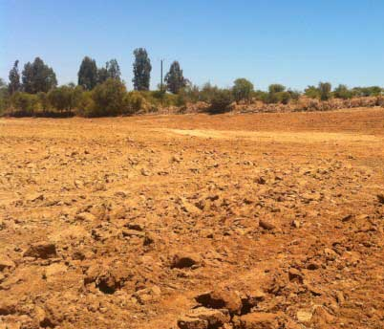
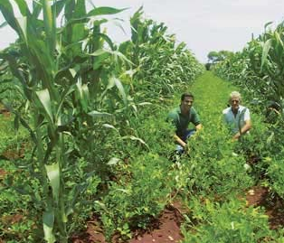
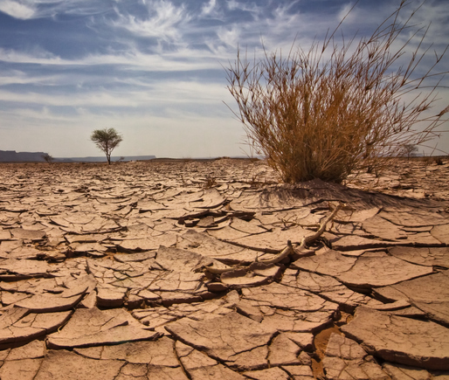

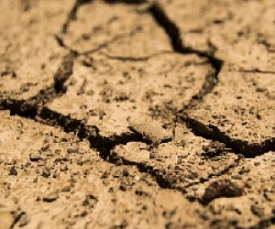
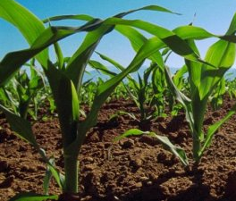
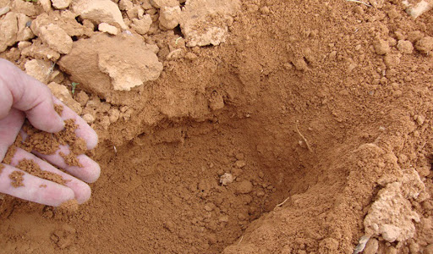
OBJETIVO: Conocer las propiedades químicas, físicas y biológicas del suelo.
Lee todo y luego escribe en el cuaderno sólo lo que está en negrita.
Propiedades del suelo
En nuestro planeta encontramos diversos tipos de suelos, que se diferencian según sus propiedades químicas, físicas y biológicas.
Propiedad: Características o cualidad esencial de algo. (en este contexto)

Slide 2




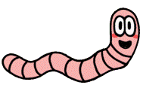
¿Químicas, físicas
y biológicas?
Sólo leer, no copiar en el cuaderno.
Propiedad química: De que elementos esta compuesta la materia.
Propiedad física: Estructura de la materia, que es visible y medible.
Propiedad biológica: Presencia de materia orgánica y de formas de vida animal.
Recuerda, materia es todo los que nos rodea y ocupa un lugar en el espacio.

Slide 3

Propiedades químicas Se relacionan con la composición química del suelo que resulta del proceso de formación y evolución. Algunas propiedades químicas se describen a continuación.
1.- Capacidad de Intercambio: Se relaciona con la capacidad del suelo de disponer y retener nutrientes; por ejemplo, un suelo con baja capacidad de intercambio retiene pocos nutrientes y es pobre en materia orgánica. | 2.- pH del suelo: Indica si un suelo está ácido o alcalino. Es una propiedad importante, ya que controla muchos procesos químicos que ahí ocurren y además afecta la disponibilidad de los nutrientes que requieren las plantas. | 3.- Salinidad: Corresponde a la acumulación de sales en el suelo. Cuando la cantidad de sales presentes en el suelo es muy alta, este se degrada, al igual que la vegetación presente en él.
RESPONDE EN EL CUADERNO:
1.- ¿Qué relación hay entre la capacidad de intercambio que tiene un suelo y la fertilidad de este?
Lee todo y luego escribe en el cuaderno sólo lo que está en negrita.

Slide 4
Propiedades físicas Son aquellas que pueden evaluarse a través de los sentidos del tacto y la vista. Algunas propiedades físicas se describen a continuación.
1.-Estructura del suelo: Corresponde a la forma en que las partículas (arena, limo y arcilla) se asocian para formar agregados o unidades de mayor tamaño. La estructura del suelo es importante respecto de la aireación, de la permeabilidad y del grado de resistencia a la erosión. | 2.- Porosidad: Cantidad de poros o espacios huecos que existen entre las partículas del suelo. Estos poros constituyen los depósitos de agua, llamados acuíferos, y permiten la entrada de aire necesario para la respiración de las raíces de las plantas y de los seres vivos que ahí habitan. | 3.- Disponibilidad de agua: Cantidad de agua que el suelo es capaz de retener. Cuando los poros del suelo son más grandes, el agua drena hacia las capas inferiores, mientras que un suelo con poros más pequeños se llena de agua. | 3.-Color: Depende de los componentes del suelo y varía con el contenido de humedad, materia orgánica y grado de oxidación de los minerales presentes. Por ejemplo, los suelos ricos en humus tienen un color negro en estado húmedo y gris oscuro o pardo en estado seco.
RESPONDE EN EL CUADERNO:
2.- ¿Qué significa que un suelo sea permeable?
3.- ¿Qué relación se puede establecer entre la porosidad del suelo y la disponibilidad de agua?
Lee todo y luego escribe en el cuaderno sólo lo que está en negrita.

Slide 5

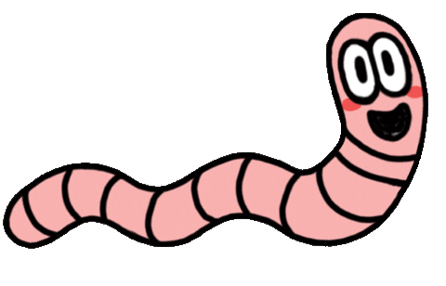
Propiedades biológicas
1.- Presencia de humus: Un suelo rico en humus presenta una estructura más blanda y esponjosa que le da mayor capacidad de retención de agua, lo que beneficia a las plantas y a otros organismos que viven en él. | 2.- Presencia de seres vivos: Se refiere a la diversidad de organismos que existe en el suelo. Incluye bacterias, hongos, animales y vegetales. Los seres vivos desempeñan un papel muy importante en la conservación y enriquecimiento del suelo, pues sus restos van a formar parte del humus.
Envíame a mi correo una foto de las respuestas de las tres preguntas que aparecen en este Power point.
Lee todo y luego escribe en el cuaderno sólo lo que está en negrita.

